Slide 1

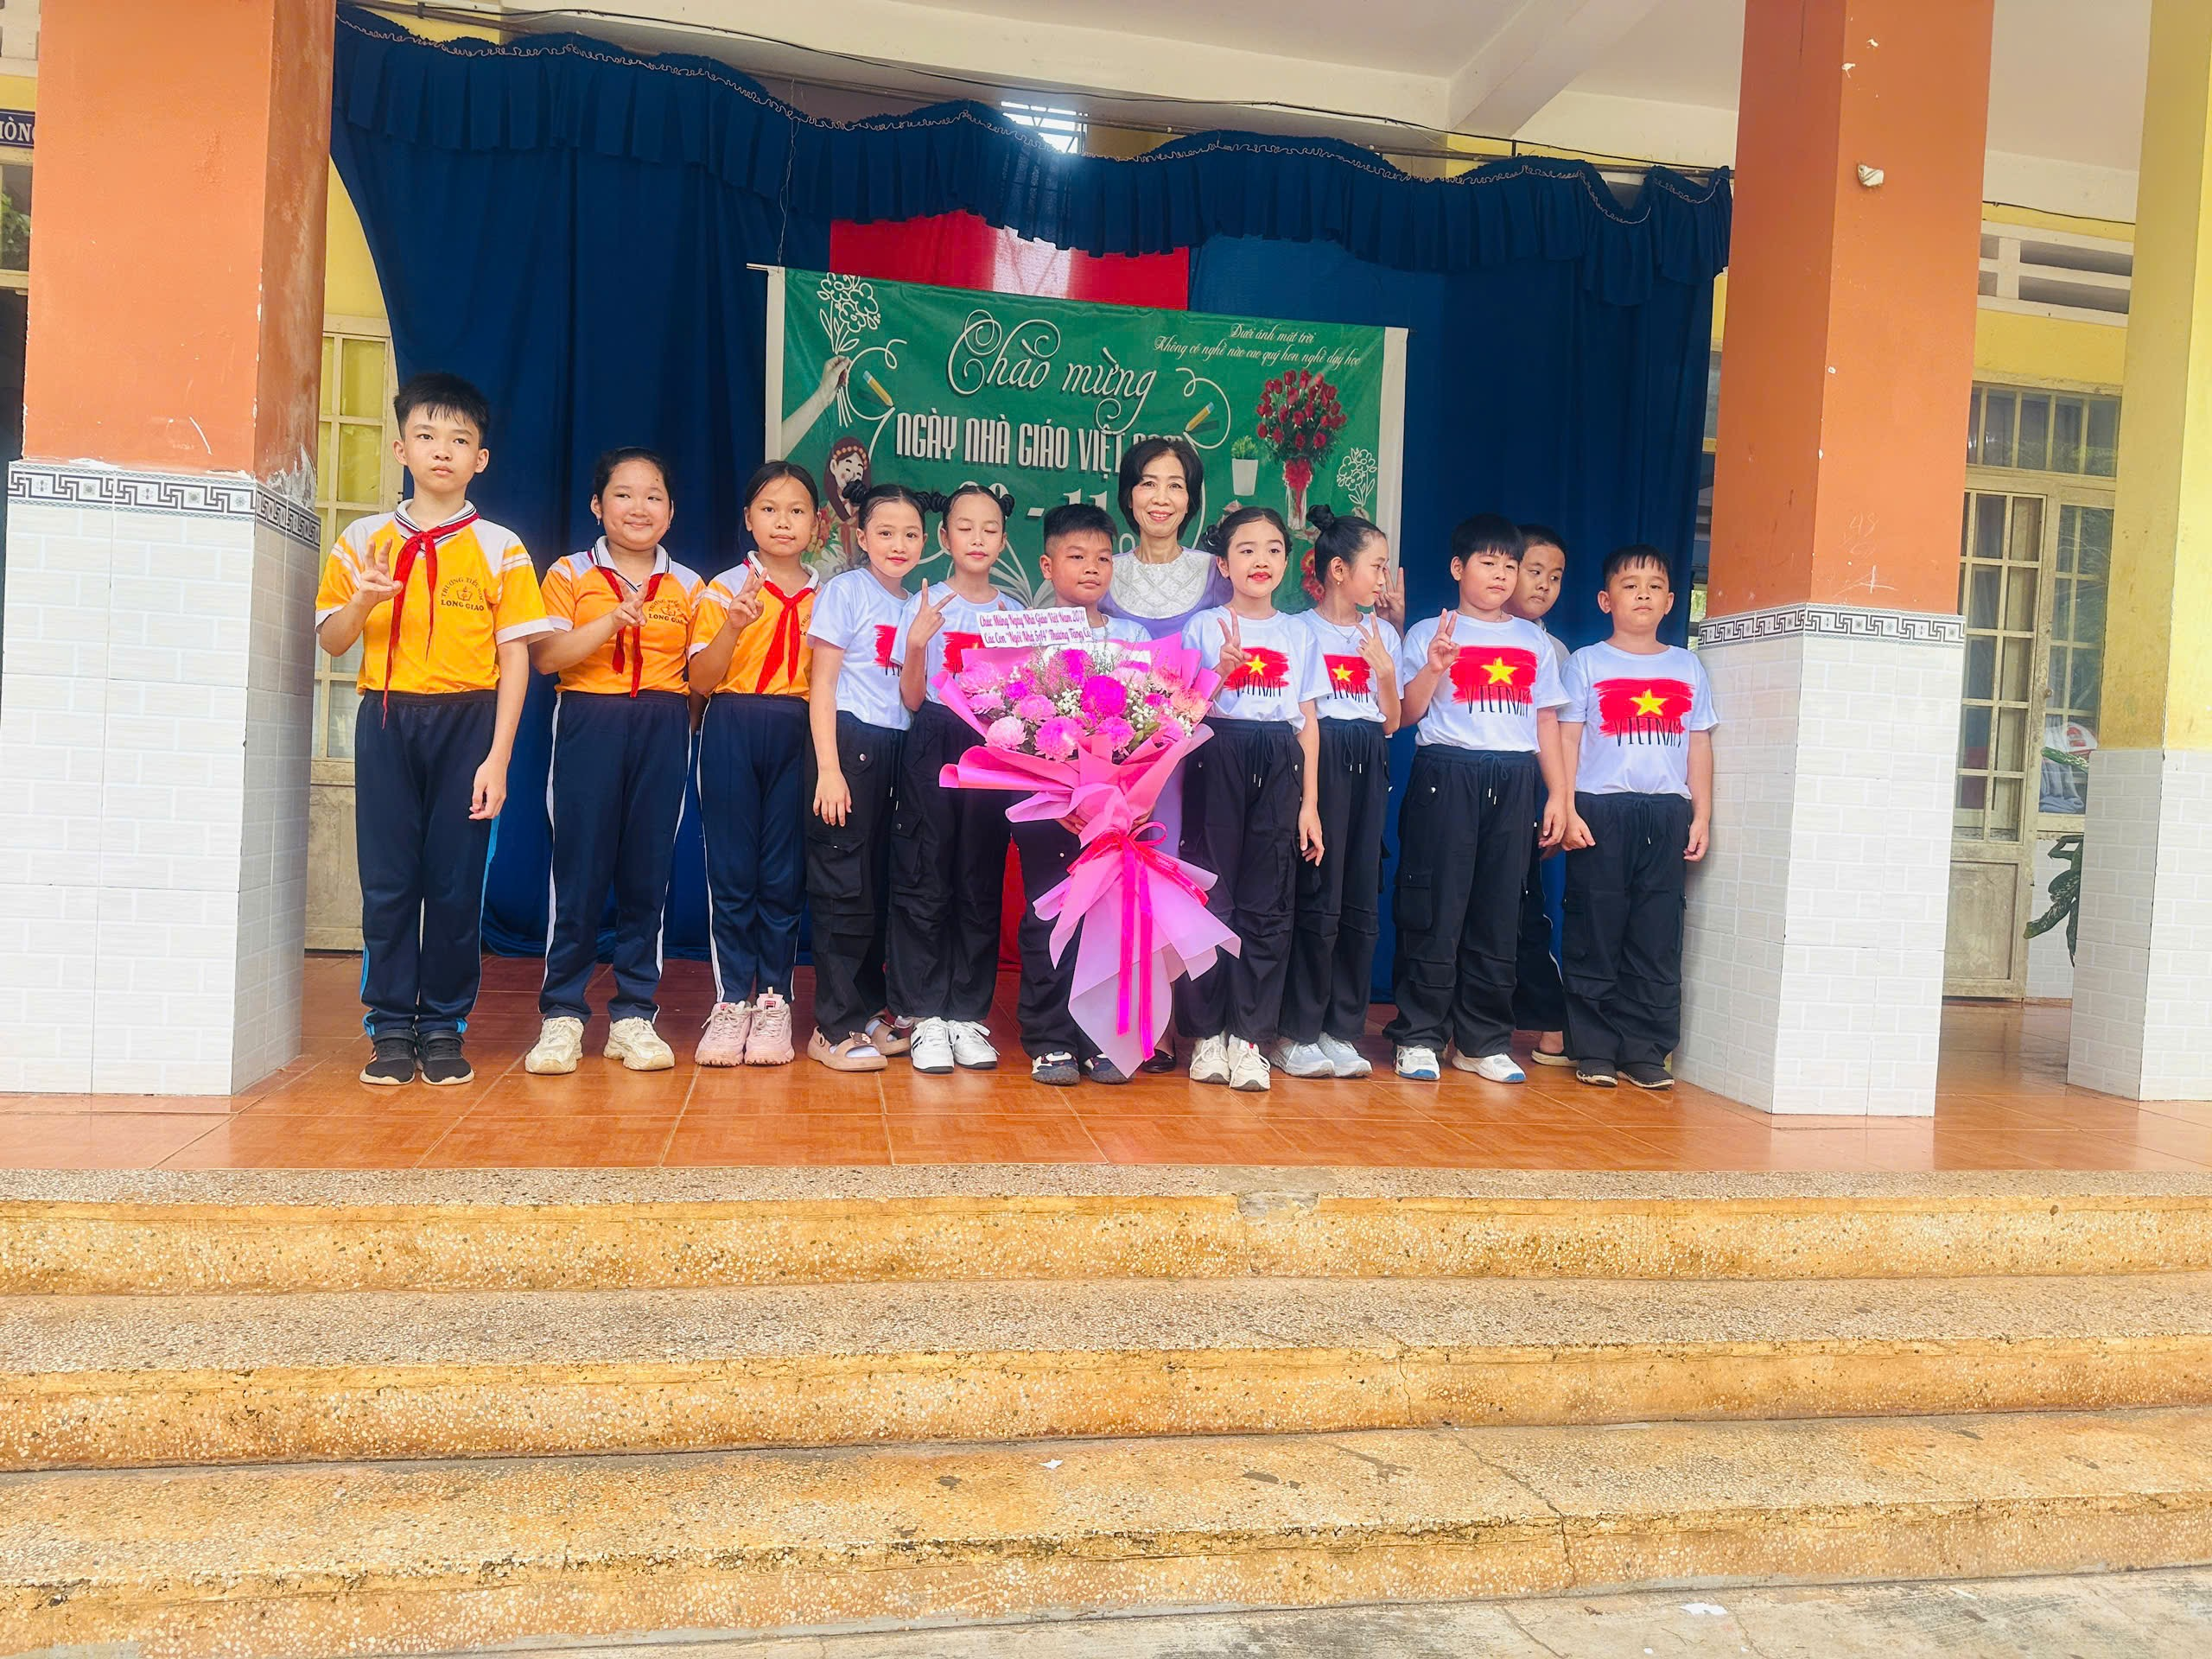


TRƯỜNG TIỂU HỌCLONG GIAO
CHÀO MỪNG QUÝ THẦY CÔ GIÁO ĐẾN DỰ GIỜ THĂM LỚP
MÔN TIẾNG VIỆT LỚP 5A4
GIÁO VIÊN: TỐNG THỊ HOA

Slide 2






KHỞI ĐỘNG

Slide 3

Đọc bài : Trước ngày Giáng sinh
Đoạn 1: Từ đầu đến “những tấm da bò”.
TLCH :Trong đoạn đầu, sự xuất hiện của những vị khách được tả như thế nào?

Slide 4
Đọc bài : Trước ngày Giáng sinh
Đoạn 3: Bọn trẻ...những hình rất dễ thương.
TLCH:Kể lại tóm tắt trò chơi của các bạn nhỏ và bày tỏ suy nghĩ của em về trò chơi đó.

Slide 5
Nói 2 – 3 câu về hoạt động quen thuộc của người dân ở địa phương em vào buổi sáng.

Slide 6
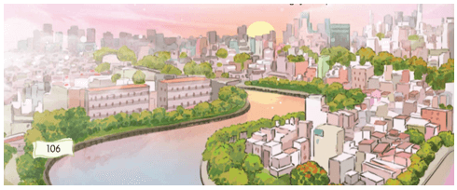
Bức tranh vẽ cảnh gì ở đâu ?

Slide 7

Thứ tư ngày 26 tháng 11 năm 2025
Tiếng Việt
Bài 6 :Buổi sáng ở Thành phố Hồ Chí Minh

Slide 8
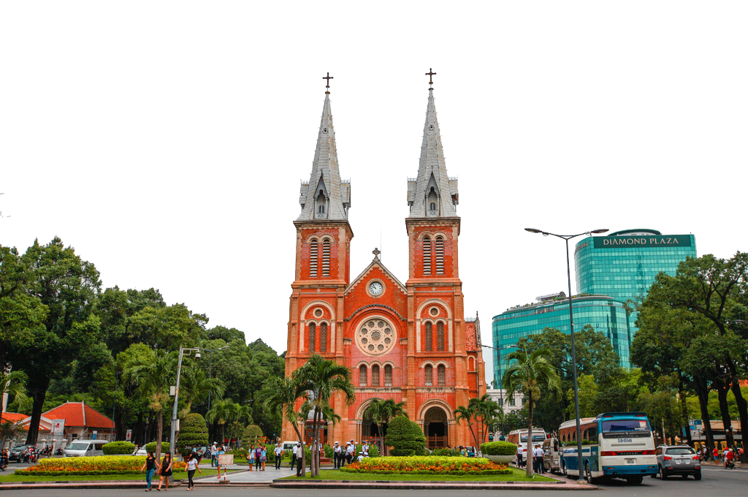
Hoạt động 1 : Luyện đọc thành tiếng

Slide 9

Buổi sáng ở Thành phố Hồ Chí Minh
Một ngày mới bắt đầu.
Mảng thành phố hiện ra trước mắt tôi đã biến màu trong bước chuyển huyền ảo của rạng đông. Mặt trời chưa xuất hiện nhưng tầng tầng lớp lớp bụi hồng ánh sáng đã tràn lan khắp không gian như thoa phấn trên những toà nhà cao tầng của thành phố, khiến chúng trở nên nguy nga, đậm nét. Màn đêm mờ ảo đang lắng dần rồi chìm vào đất. Thành phố như bồng bềnh nổi giữa một biển hơi sương. Trời sáng có thể nhận rõ từng phút một. Những vùng cây xanh bỗng oà tươi trong nắng sớm.

Slide 10
Ánh đèn từ muôn vàn ô vuông cửa sổ loãng đi rất nhanh và thưa thớt tắt. Ba ngọn đèn đỏ trên tháp phát sóng Đài Truyền hình Thành phố có vẻ như bị hạ thấp và kéo gần lại. Mặt trời dâng chầm chậm, lơ lửng như một quả bóng bay mềm mại.
Đường phố bắt đầu hoạt động và huyên náo. Những chiếc xe tải nhỏ, xe lam, xích lô máy nườm nượp chở hàng hoá và thực phẩm từ những vùng ngoại ô về các chợ Bến Thành, Cầu Muối,… đánh thức cả thành phố dậy bởi những tiếng máy nổ giòn.
Thành phố mình đẹp quá! Đẹp quá đi!
Theo Nguyễn Mạnh Tuấn

Slide 11
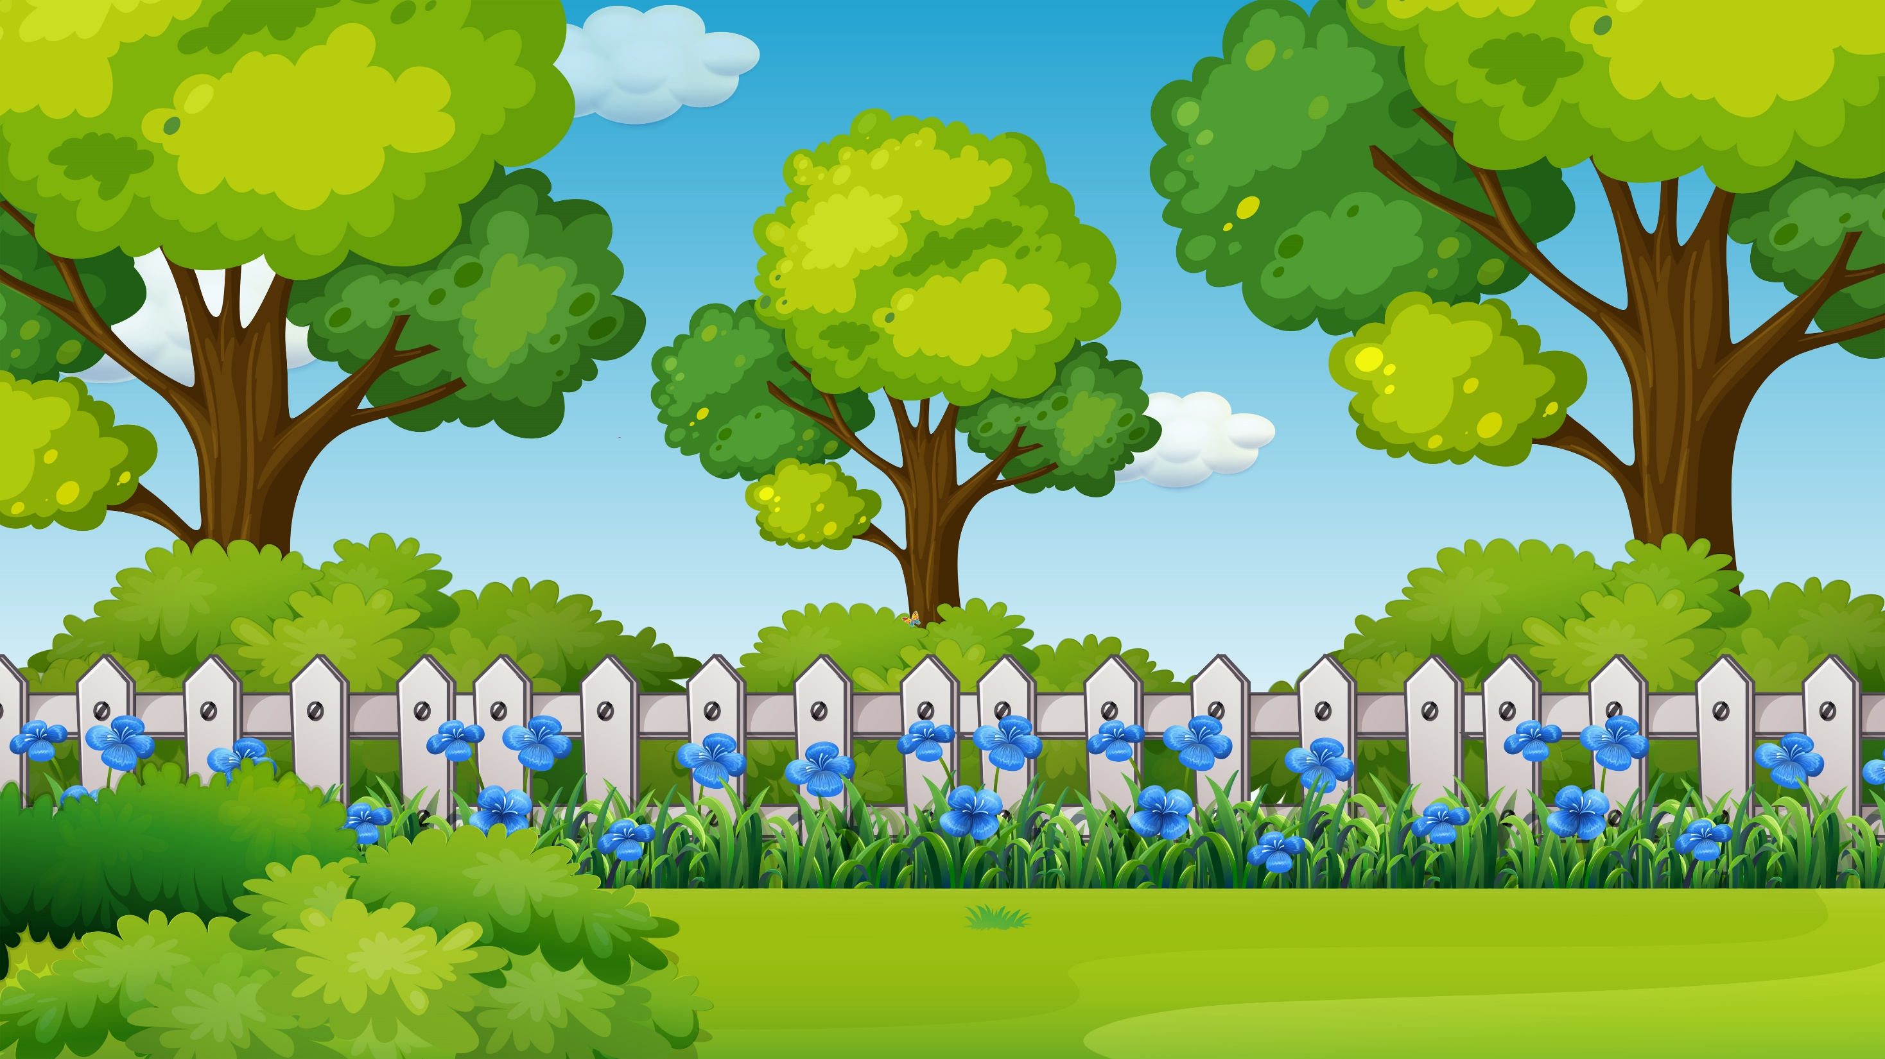

Giọng đọc toàn bài
- Toàn bài đọc với giọng thong thả, tươi vui, câu cuối đọc với giọng tự hào.
- Nhấn giọng ở những từ ngữ tả vẻ đẹp của cảnh, gợi tả âm thanh,... huyền ảo, mờ ảo, muôn vàn; thưa thớt tắt; chầm chậm; mềm mại; đánh thức; nổ giòn; đẹp quá

Slide 12
Trong bài có những từ ngữ nào khó đọc?

Slide 13
Luyện đọc câu dài
Mặt trời chưa xuất hiện nhưng tầng tầng lớp lớp bụi hồng ánh sáng đã tràn lan khắp không gian như thoa phấn trên những toà nhà cao tầng của thành phố, khiến chúng trở nên nguy nga, đậm nét

Slide 14
Luyện đọc câu dài
/
Mặt trời chưa xuất hiện nhưng tầng tầng lớp lớp bụi hồng ánh sáng đã tràn lan khắp không gian như thoa phấn trên những toà nhà cao tầng của thành phố, khiến chúng trở nên nguy nga, đậm nét
/
/
/
/
/
.//

Slide 15

Giải nghĩa từ
Rạng đông
Khoảng thời gian trước lúc mặt trời mọc, lúc bầu trời ở phía đông hửng sáng.

Slide 16
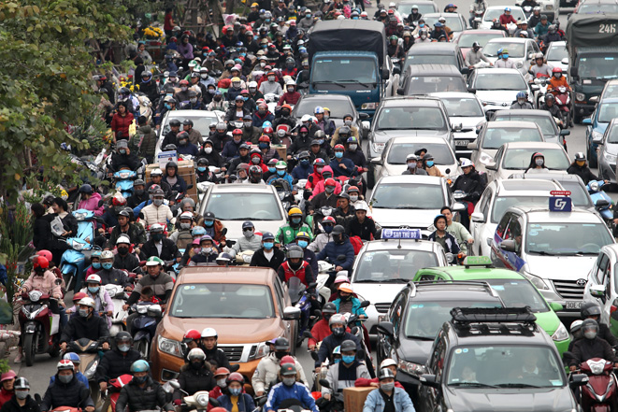
Nườm nượp:
(di chuyển) đông, nhiều, liên tục.

Slide 17
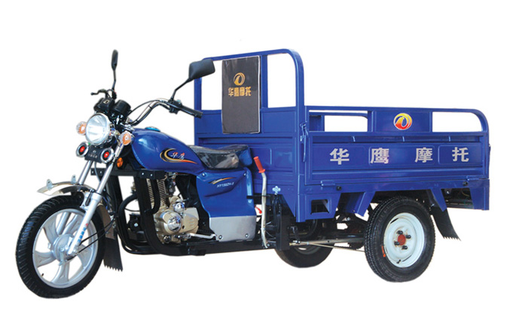
Xe lam
Xe có ba bánh, chạy bằng động cơ giống ô tô, nhưng nhỏ hơn, dùng để chở người, chở hàng

Slide 18
Bài đọc chia mấy đoạn
• Đoạn 1: Từ đầu đến “mềm mại”.
• Đoạn 2: Còn lại.

Slide 19
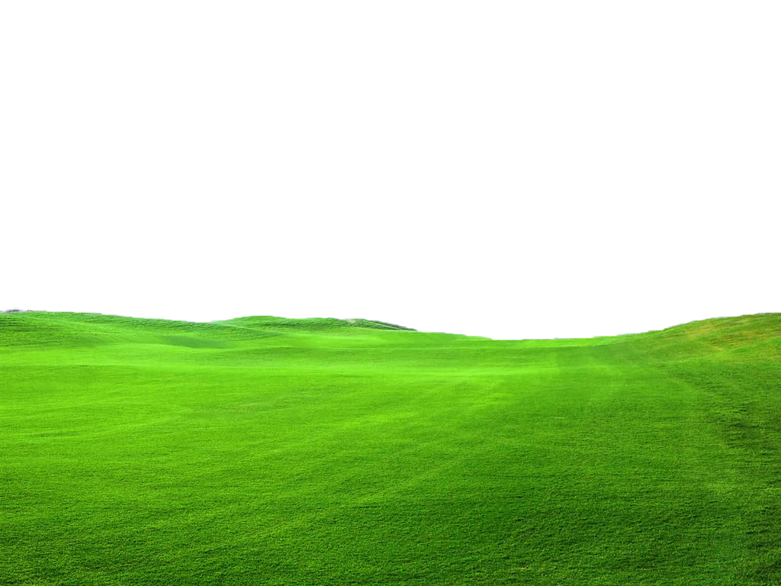


Luyện đọc trong nhóm
Yêu cầu
Tiêu chí đánh giá
1
Đọc đúng
Phân công đọc theo đoạn
2
Đọc to, rõ
Tất cả thành viên đều đọc
3
Ngắt nghỉ đúng chỗ

Slide 20

Thi đua đọc trước lớp
Tiêu chí đánh giá
1
Đọc đúng
2
Đọc to, rõ
3
Ngắt nghỉ đúng chỗ

Slide 21
Hoạt động 2: Luyện đọc hiểu

Slide 22

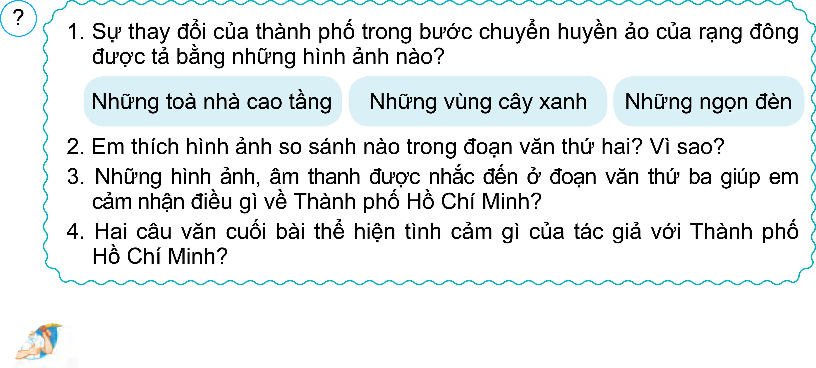
Cùng tìm hiểu bài
CHIA SẺ NHÓM

Slide 23

1. Sự thay đổi của thành phố trong bước chuyển huyền ảo của rạng đông được tả bằng những hình ảnh nào?
Những vùng cây xanh oà tươi trong nắng sớm.
Ánh đèn từ muôn vàn ô vuông cửa sổ loãng đi rất nhanh và thưa thớt tắt.
Những toà nhà cao tầng như được thoa phấn bởi tầng tầng lớp lớp bụi hồng ánh sáng tràn lan khắp không gian, khiến chúng trở nên nguy nga, đậm nét.

Slide 24
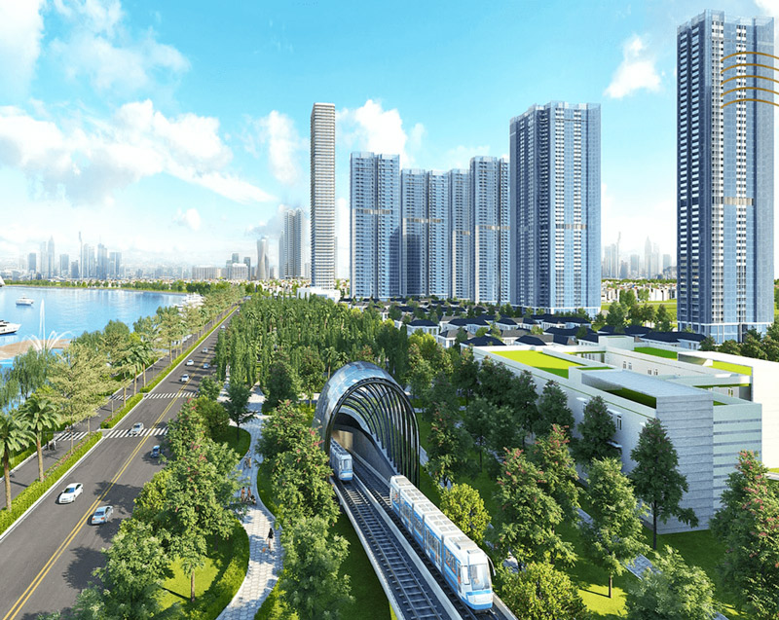
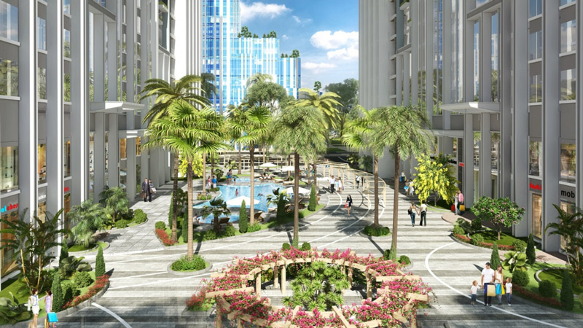

Hình ảnh nhà cao tầng
Nội khu Vinhomes Aqua 1 vô cùng hiện đại
Phối cảnh nội khu Vinhomes Park 6

Slide 25
2.Em thích hình ảnh so sánh nào trong đoạn văn thứ hai? Vì sao?
Hình ảnh ba ngọn đèn đỏ trên tháp phát sóng Đài Truyền hình Thành phố có vẻ như bị hạ thấp và kéo gần lại, vì nó miêu tả chuyển động của thời gian (mặt trời) một cách thú vị,…

Slide 26
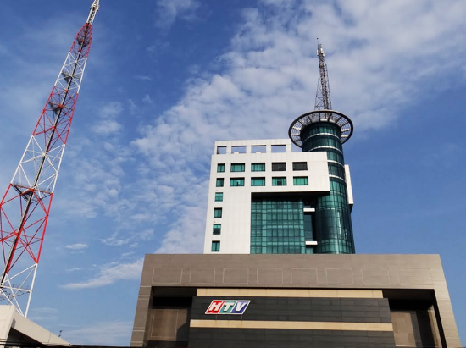
Địa chỉ: Số14 Đinh Tiên Hoàng, phường Sài Gòn, Thành phố Hồ Chí Minh.
Đài truyền hình được thành lập từ ngày 22 tháng 1 năm 1966.
Đài Phát sóng - Truyền hình Thành phố Hồ Chí Minh

Slide 27
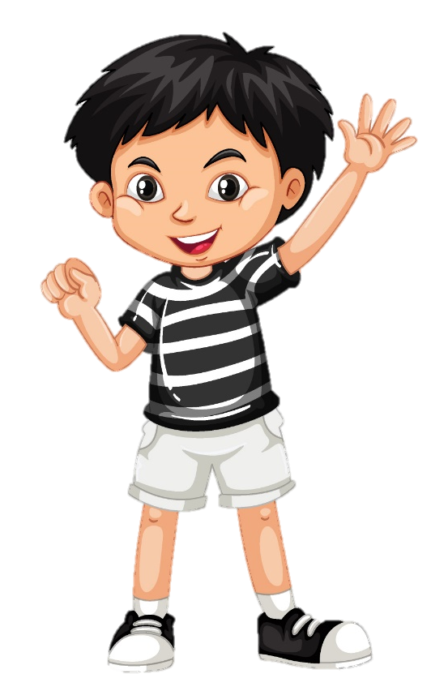

Vẻ đẹp của Thành phố Hồ Chí Minh vào buổi sáng.
Nội dung đoạn 1 là gì ?

Slide 28
Thành phố vào buổi sáng rất nhộn nhịp và huyên náo: Không gian ngập tràn tiếng máy nổ giòn của những chiếc xe tải nhỏ, xe lam, xích lô máy nườm nượp chở hàng hoá và thực phẩm từ những vùng ngoại ô về các chợ Bến Thành, Cầu Muối,…
3.Những hình ảnh, âm thanh được nhắc đến ở đoạn văn thứ ba giúp em cảm nhận điều gì về Thành phố Hồ Chí Minh?
=> Giao thông đông đúc có thể gây khói bụi và tiếng ồn. Nếu mọi người có ý thức giữ gìn môi trường thì thành phố sẽ sạch đẹp hơn

Slide 29
ồn ào, náo nhiệt
Từ đồng nghĩa: ầm ĩ, náo động
Em hiểu huyên náo nghĩa là gì?
Tìm từ đồng nghĩa với huyên náo ?

Slide 30
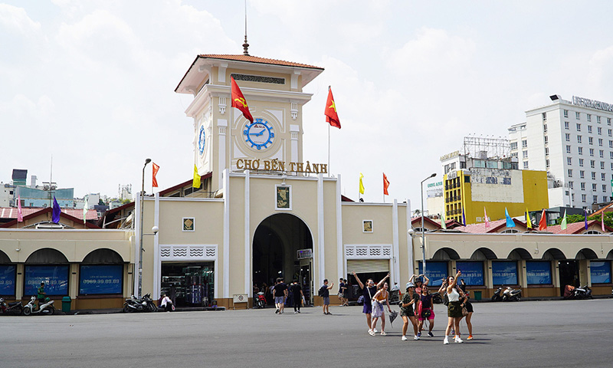



Slide 31
4. Hai câu văn cuối bài thể hiện tình cảm gì của tác giả với Thành phố Hồ Chí Minh?
Hai câu văn cuối bài thể hiện tình yêu tha thiết và niềm tự hào về Thành phố Hồ Chí Minh của tác giả.

Slide 32
Những âm thanh huyên náo ở Thành phố Hồ Chí Minh vào buổi sáng
Nội dung đoạn 2 là gì ?

Slide 33
Cảnh vật của Thành phố Hồ Chí Minh vào buổi sáng thật đẹp, đầy sức sống.
Qua bài đọc em rút ra được nội dung bài đọc là gì?

Slide 34
Tình yêu, niềm tự hào của tác giả về vẻ đẹp của thành phố mang tên Bác
Nắm được nội dung bài đọc vậy ý
nghĩa bài đọc là gì?

Slide 35
Hoạt động 3 .Luyện đọc diễn cảm

Slide 36
Cảnh vật của Thành phố Hồ Chí Minh vào buổi sáng thật đẹp, đầy sức sống .Ý nghĩa Tình yêu, niềm tự hào của tác giả về vẻ đẹp của thành phố mang tên Bác
Bài đọc nói về điều gì?

Slide 37
Em hãy nêu lại giọng đọc toàn bài
- Toàn bài đọc với giọng thong thả, tươi vui, câu cuối đọc với giọng tự hào.
- Nhấn giọng ở những từ ngữ tả vẻ đẹp của cảnh, gợi tả âm thanh,... huyền ảo, mờ ảo, muôn vàn; thưa thớt tắt; chầm chậm; mềm mại; đánh thức; nổ giòn; đẹp quá

Slide 38
Đường phố bắt đầu hoạt động và huyên náo. Những chiếc xe tải nhỏ, xe lam, xích lô máy nườm nượp chở hàng hoá và thực phẩm từ những vùng ngoại ô về các chợ Bến Thành, Cầu Muối,… đánh thức cả thành phố dậy bởi những tiếng máy nổ giòn.
Thành phố mình đẹp quá! Đẹp quá đi!

Slide 39
Đường phố bắt đầu hoạt động/ và huyên náo.// Những chiếc xe tải nhỏ,/ xe lam,/ xích lô máy/ nườm nượp chở hàng hoá/ và thực phẩm/ từ những vùng ngoại ô/ về các chợ Bến Thành,/ Cầu Muối,…/ đánh thức cả thành phố dậy/ bởi những tiếng máy nổ giòn.//
Thành phố mình đẹp quá!// Đẹp quá đi!//

Slide 40

Trò chơi vòng quay may mắn
https://wheelofnames.com/mgy-n6s
Thi đua đọc trước lớp
Tiêu chí đánh giá
1
Đọc đúng
2
Đọc to, rõ, ngắt nghỉ đúng chỗ
3
Đọc diễn cảm

Slide 41
Các em cần biết giữ gìn môi trường sống: không xả rác bừa bãi ở trường lớp, bảo vệ cây xanh nơi công cộng và có ý thức giữ đường phố sạch đẹp để thành phố luôn sáng – xanh – sạch như trong bài đọc.
Qua bài đọc em học nhận thấy thành phố Hồ Chí Minh buổi sáng hiện lên đẹp đẽ với ánh bình minh, cây xanh và không khí trong lành.
Em thấy Thành phố Hồ Chí Minh trong buổi sáng đẹp như thế nào? Theo em, điều gì giúp cho thành phố trở nên trong lành và tươi đẹp?

Slide 42
DẶN DÒ :
Đọc và xem lại bài ở nhà
Chuẩn bị tiết 2 Nói và nghe

Slide 43

Tạm biệt
Hẹn gặp lại!

